Slide 1
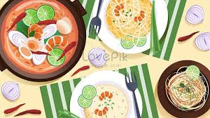
TRƯỜNG MẪU GIÁO CHIM NON
THỰC ĐƠN TUẦN 4 – THÁNG 9/2023
Bữa chính trưa – Mẫu giáo + Nhà trẻ |  |  |  |  | Bữa chính chiều | Bữa chính chiều | Phụ chiều
Thứ | Ngày | Món mặn | Canh | Tráng miệng | Mẫu Giáo | Nhà trẻ | MG-NT
2 | 25 | Bò lợn sốt ngũ vị | Canh bắp cải nấu thịt | Chanh leo | Bún hải sản | Bún hải sản | Sữa Metacare
3 | 26 | Trứng chưng thịt | Canh ngao chua – Bí đỏ xào tỏi | Sữa chua | Xôi gà | Xôi gà | Sữa Metacare
4 | 27 | Thịt xá xíu | Canh củ quả nấu thịt | Sữa chua | Phở bò lợn | Phở bò lợn | Sữa Metacare
5 | 28 | Gà lợn xào ngũ sắc | Canh rau cải nấu thịt | Sữa chua | Cháo bò bí đỏ | Cháo bò bí đỏ | Sữa Metacare
6 | 29 | Cá thịt sốt cà chua | Canh rau muống nấu thịt | Sữa chua | Bánh mỳ bơ ruốc Uống sữa | Bánh mỳ bơ ruốc Uống sữa | Chuối tiêu

